Slide 1


UBND QUẬN LONG BIÊN TRƯỜNG MẦM NON GIANG BIÊN
BÀI GIẢNG ĐIỆN TỬ
LĨNH VỰC PHÁT TRIỂN NHẬN THỨC
KHÁM PHÁ ĐÔI BÀN TAY
LỚP MGN B3

Slide 2


Vận động theo nhạc: VŨ ĐIỆU RỬA TAY

Slide 3

Khảo sát về sự cử động của đôi bàn tay
Cho trẻ cử động khi bàn tay không buộc gì và khi bàn tay bị buộc lại điều gì sẽ xảy ra

Slide 4
Quan sát đôi bàn tay của mình
Xem có những gì

Slide 5
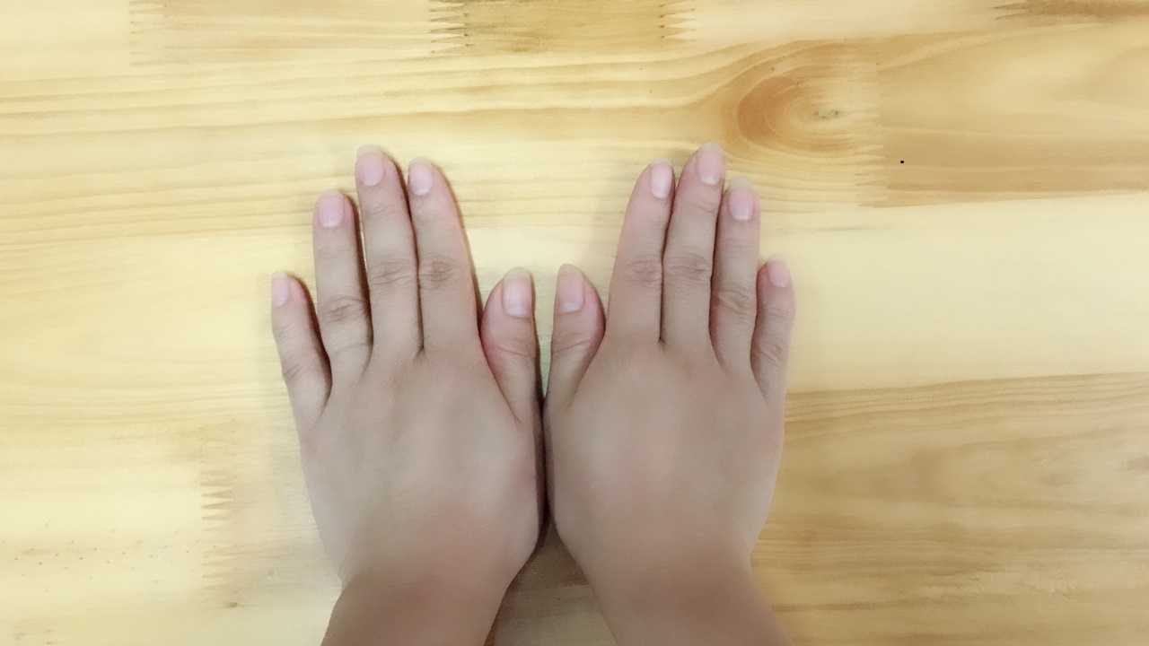
Đôi bàn tay

Slide 6
Mu bàn tay

Slide 7
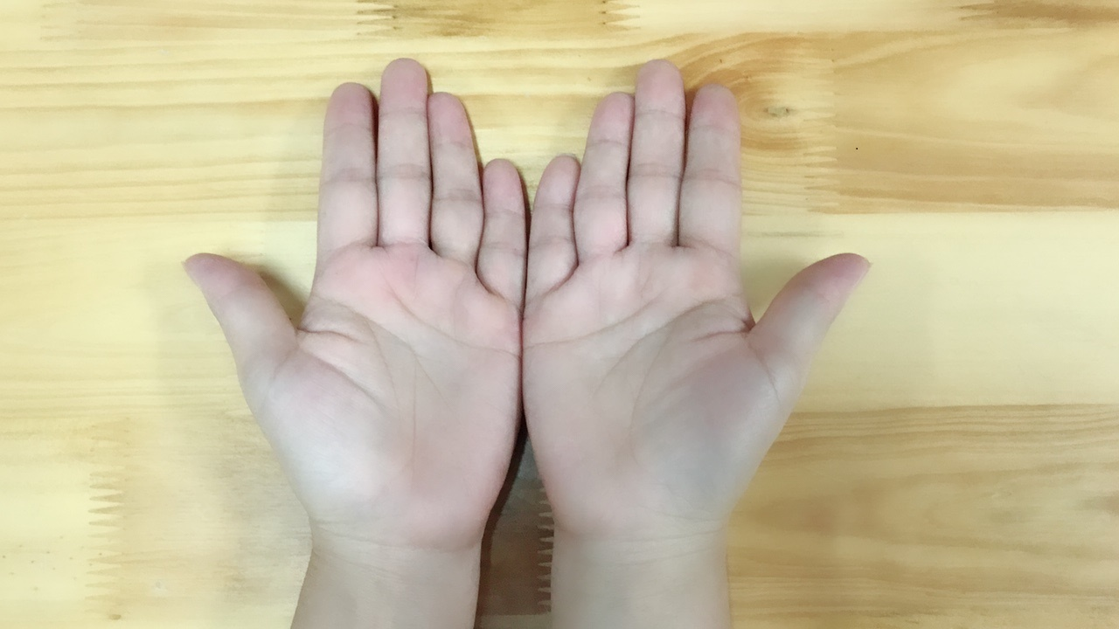
Lòng bàn tay

Slide 8
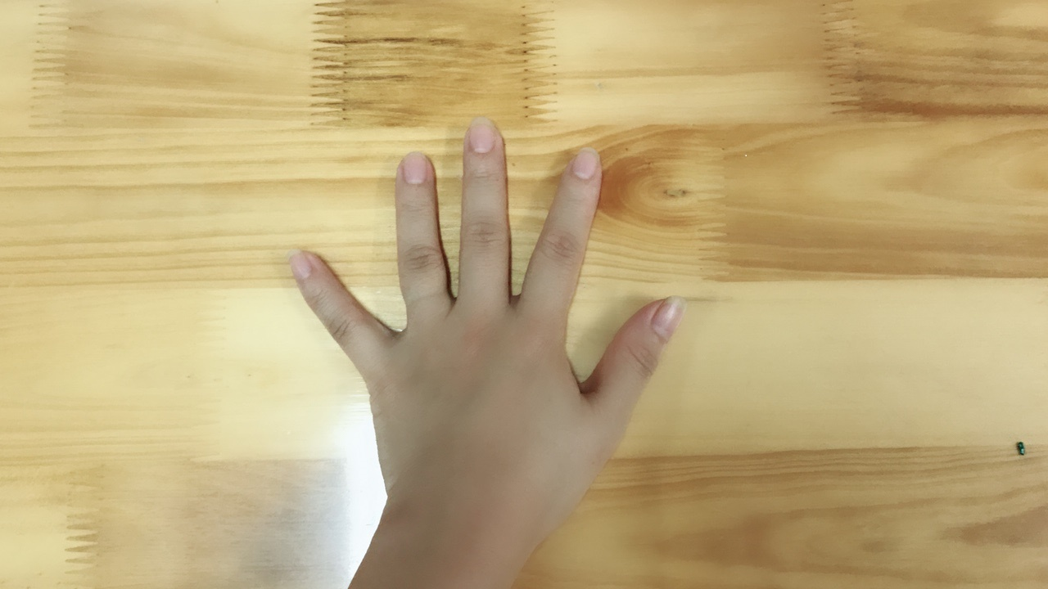
Các ngón tay

Slide 9



Vân tay

Slide 10
Về nhóm khám phá
Nhóm 1: Nắm mở đôi bàn tay
Nhóm 2: Dùng kính lúp soi vân tay
Nhóm 3: In vân tay và bàn tay
Nhóm 4: Cảm nhận nắm sờ từ đôi bàn tay

Slide 11
Tác dụng của đôi bàn tay

Slide 12
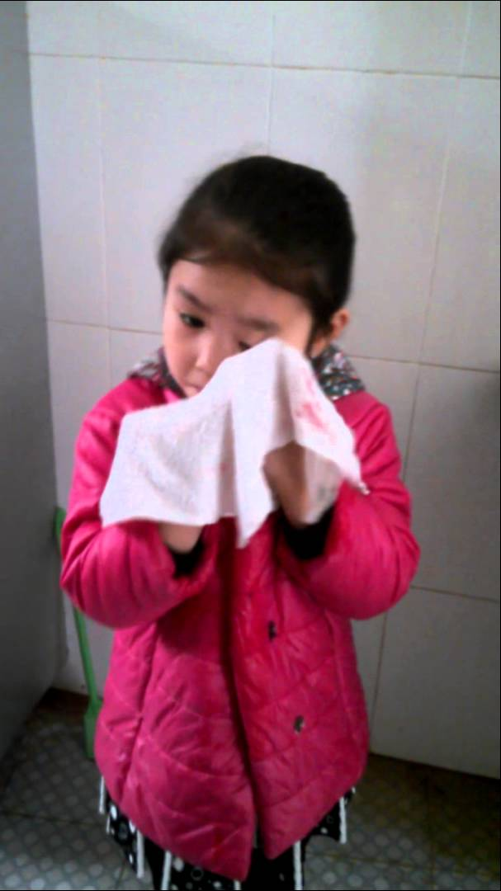

Slide 13
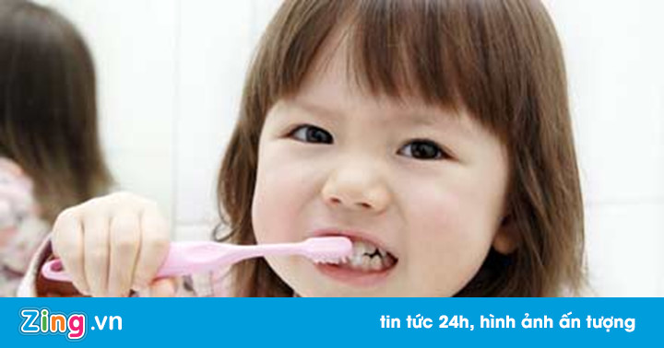

Slide 14
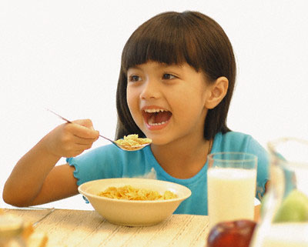

Slide 15
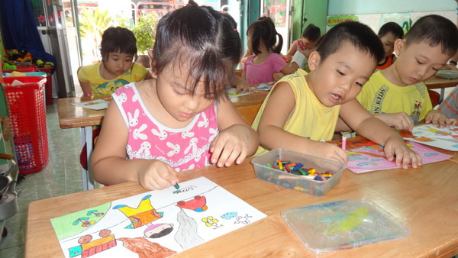

Slide 16
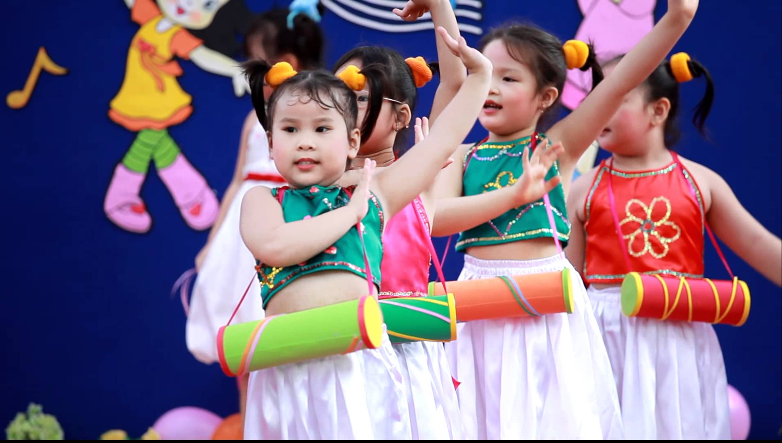

Slide 17
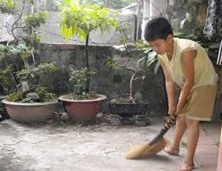

Slide 18
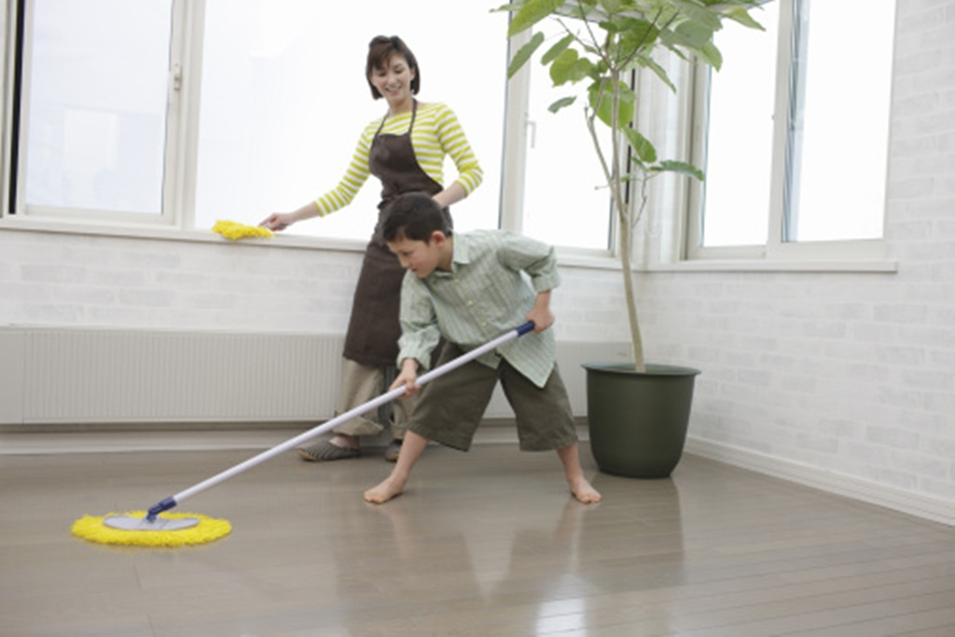

Slide 19
BẢO VỆ ĐÔI TAY NHƯ THẾ NÀO

Slide 20
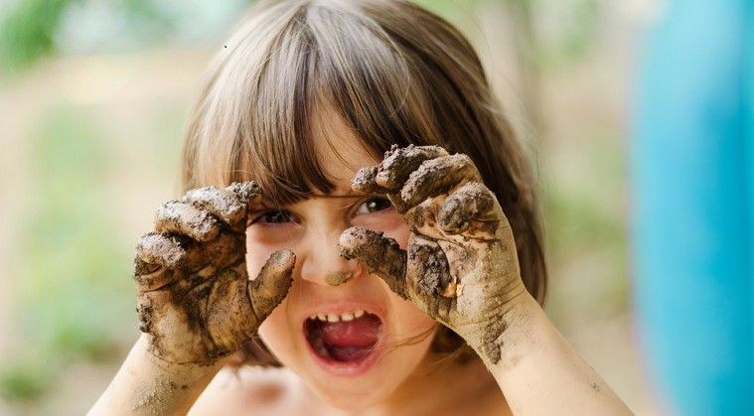

Slide 21
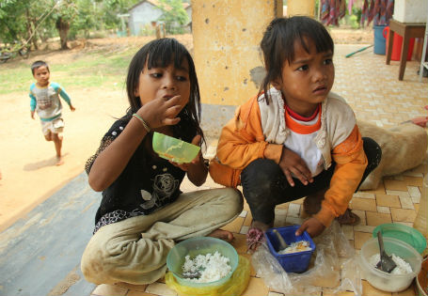

Slide 22

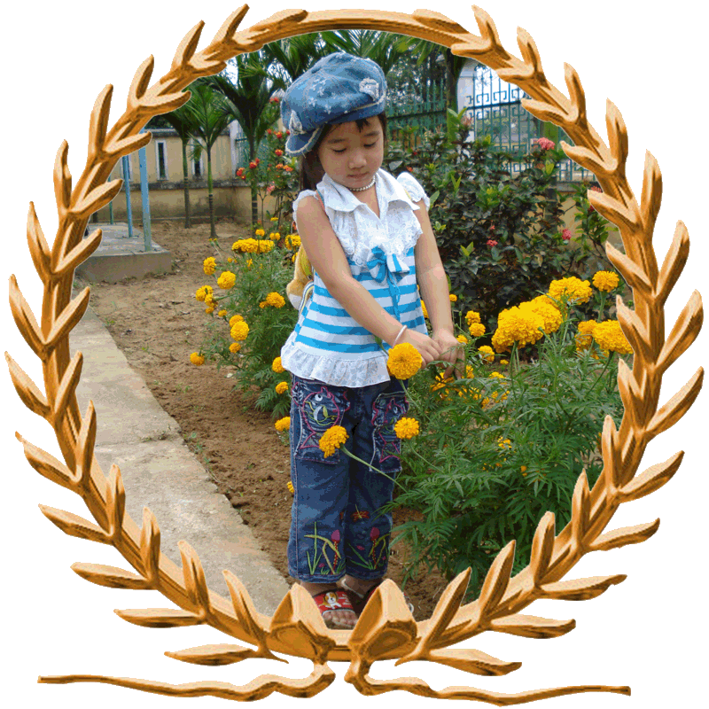

Slide 23
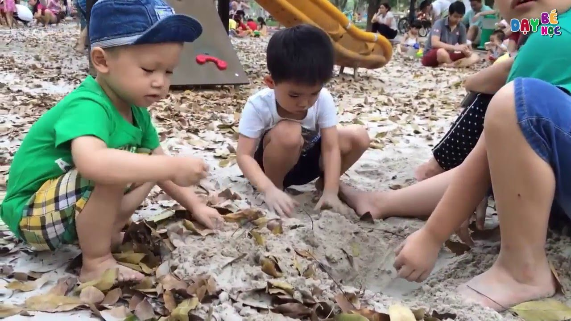

Slide 24
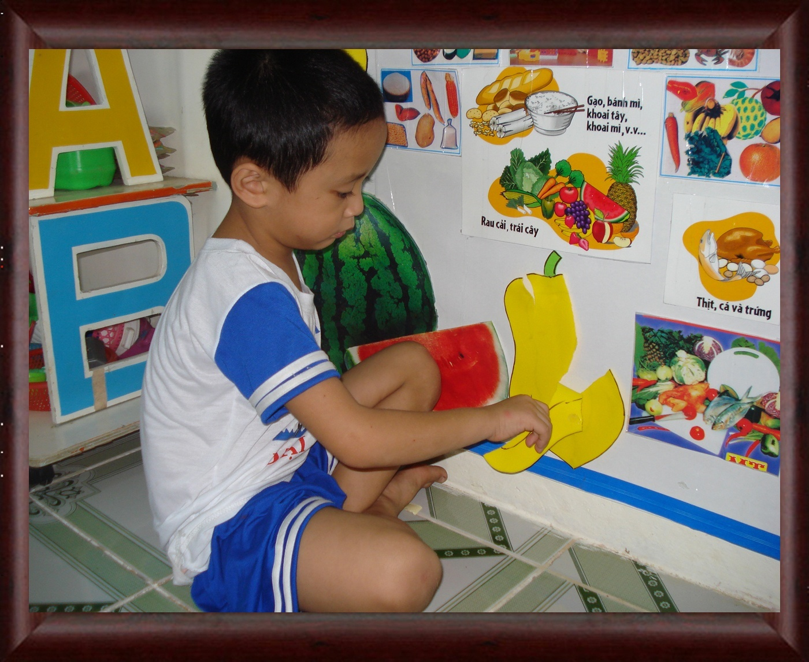

Slide 25
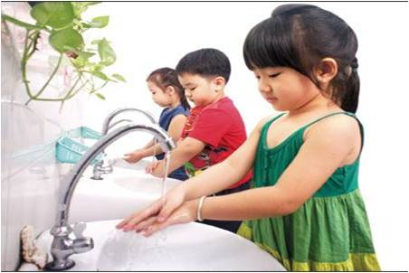

Slide 26
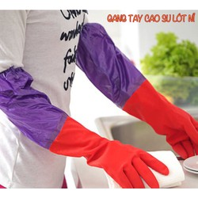

Slide 27

Giáo dục
Mỗi bộ phận trên cơ thể đều rất quan trọng.
Vì vậy, các con cần bảo vệ và biết cách chăm sóc
để các bộ phận của cơ thể luôn sạch sẽ và khỏe mạnh

Slide 28
Cùng vẽ đôi tay

Slide 29

3. HĐ 3: Kết thúc:
- Cô nhận xét và khuyến khích trẻ.

Slide 30


